Slide 1

UNIDAD EDUCATIVA TÉCNICO- HUMANÍSTICO
"PAULO FREIRE"
CARRERA DE SISTEMAS INFORMÁTICOS
PROYECTO DE INNOVACIÓN
”PÁGINA WEB ECOBOLIVIA”
INTEGRANTES:
Delgadillo Yucra Rocio Lucero
Gonzales Ortega Maria Belen
Janco Lafuente Dayana Amparo
2025

Slide 2
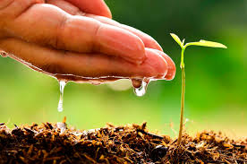
INTRODUCCIÓN
Este proyecto propone una página web educativa para motivar a los jóvenes a cuidar el medio ambiente. Nace en la Unidad Educativa Paulo Freire, en Sacaba, ante la contaminación en lugares públicos. Busca crear conciencia y promover acciones como reciclar y tomar mas conciencia sobre el cuidado de nuestro ecosistema. Con la ayuda de la tecnología, queremos inspirar a los estudiantes a ser ejemplo y generar un cambio positivo en la comunidad.

Slide 3
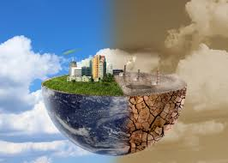
PLANTEAMIENTO DEL PROBLEMA
A medida que la humanidad se ha ido desarrollando, el rápido avance de la urbanización e industrializacióntambién se han ido creando nuevas formas de contaminación, el excesivo uso de productos químicos e insecticidas a provocado el deterioro de la capa de ozono y de ecosistemas
Según la OMS y la ley de Medio Ambiente 1333 Cochabamba es el más elevado en contaminación de aire.

Slide 4
FORMULACIÓN EL PROBLEMA
¿Cómo podemos, desde nuestra unidad educativa, fomentar la conciencia ambiental en los estudiantes mediante una página web que sea educativa, interactiva y divertida?
OBJETIVO GENERAL
Diseñar y desarrollar una página web educativa, interactiva e informativa que motive a los estudiantes a proteger el medio ambiente mediante actividades simples, creativas y entretenidas que promuevan la conciencia.

Slide 5
OBJETIVOS ESPECÍFICOS
Incorporar un mapa interactivo que proporcione información sobre la flora y fauna que está en peligro de extinción
Implementar un espacio que proporcione información de distintos grupos de ayuda o apoyo para que el usuario pueda unirse y participar
Diseñar una sección de tutoriales simples que enseñen cómo reutilizar y reciclar materiales de forma práctica.
Implementar una función para que los estudiantes puedan subir fotos como evidencia de sus acciones ambientales y participar de minijuegos lúdicos.
Incluir una sección donde dé a conocer información sobre algunas de las especies más emblemáticas de Bolivia y su estado actual.

Slide 6

JUSTIFICACIÓN
Eco Bolivia tiene como tiene como objetivo ser una página fácil y divertida para lograr que los adolescentes se diviertan, se informen y se eduquen mientras cuidan el planeta. Esta aplicación responde a diversas razones, entre ellas la perdida de nuestra diversidad ecológica y su riesgo de extinción.
Nuestra visión es que la aplicación logre concientizar a la población boliviana y animarla a cuidar más de su planeta.

Slide 7
MARCO CONCEPTUAL
Conciencia Ecológica | Según Leff 2010 Hace referencia a la percepción y sensibilidad de las personas sobre el impacto de sus acciones en el entorno natural, promoviendo hábitos responsables
Gamificación | Según Deterding (2011) es un estrategia que aplica elementos de juego en contextos no lúdicos para motivar la participación y el aprendizaje
Flora y fauna | Según Sidap (2025)Se refiere a las plantas y animales respectivamente. Estos términos son a menudo utilizados para referirse a las plantas y animales autóctonos de una determinada región geográfica o característicos de un determinado período de tiempo.
Ley del Medio Ambiente | Según la ley 1333 (2009) La presente Ley tiene por objeto la protección y conservación del medio ambiente y los recursos naturales, regulando las acciones del hombre con relación a la naturaleza y promoviendo el desarrollo sostenible con la finalidad de mejorar la calidad de vida de la población.

Slide 8
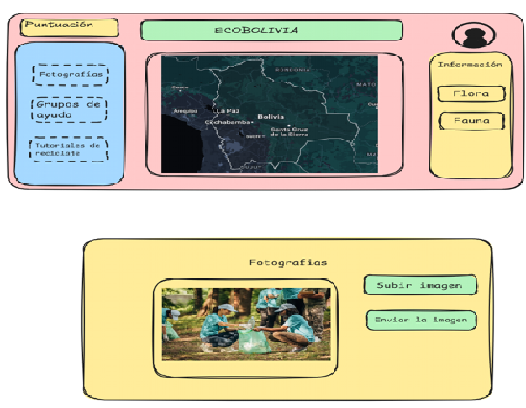
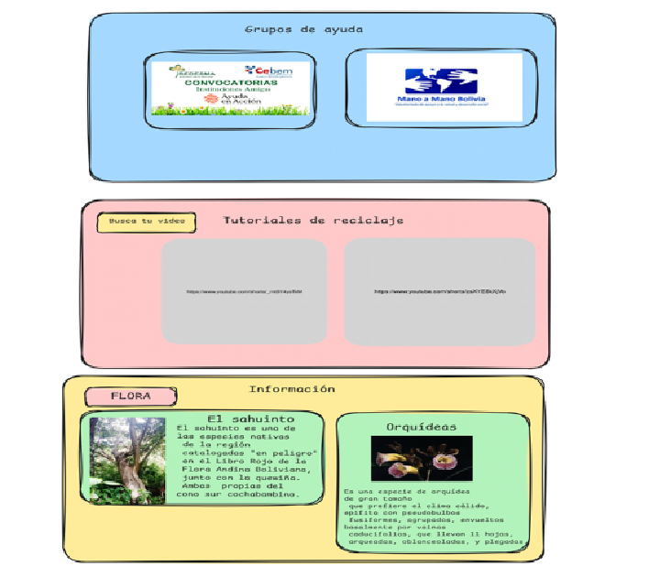
DESARROLLO DE LA INNOVACIÓN
Diseño de producto o servicio

Slide 9
Características del producto o servicio
✓ Un mapa en el que se pueda observar las áreas de Bolivia en las que se verá las diferentes especies de flora y fauna en peligro de extinción.
✓ Una sección en la que se observará tutoriales de como reutilizar y reciclar.
✓ Una sección en la que las personas podrán unirse a grupos de ayuda.
✓ Una sección en la que los usuarios suban una fotografía del trabajo que ha realizado.
✓ Una sección donde se podrá ver la información de animales y plantas en peligro de extinción.
Utilidad del producto o servicio
✓ Concientizar a la población sobre la gran cantidad de basura.
✓ Permitir que puedan reciclar y reutilizar materiales en desuso.
✓ Permitir que puedan unirse a grupos de ayuda.
✓ Concientizar e informar sobre las especies en peligro de extinción en Bolivia.

Slide 10
Calidad del producto o servicio
✓ Diseño responsive, se adaptará a cualquier dispositivo tecnológico.
✓ Velocidad de carga rápida.
✓ Información verídica y confiable.

Slide 11
DESARROLLO DE LA INNOVACION
Recursos humanos y materiales
Recursos humanos
Desarrollador Gráfico: Responsable de crear elementos visuales y gráficos para la aplicación móvil.
Recursos materiales
Computadora o laptops, para el desarrollo y planificación de nuestra página web
Dispositivos móviles, para la prueba y revisión de nuestra página web.
Plataforma Google Sites, para crear el prototipo de la página web ECOBOLIVIA.
Google Maps, para visualizar los puntos más cercanos en los que se mostrara información de las especies en peligro de extinción, tanto flora como fauna.

Slide 12
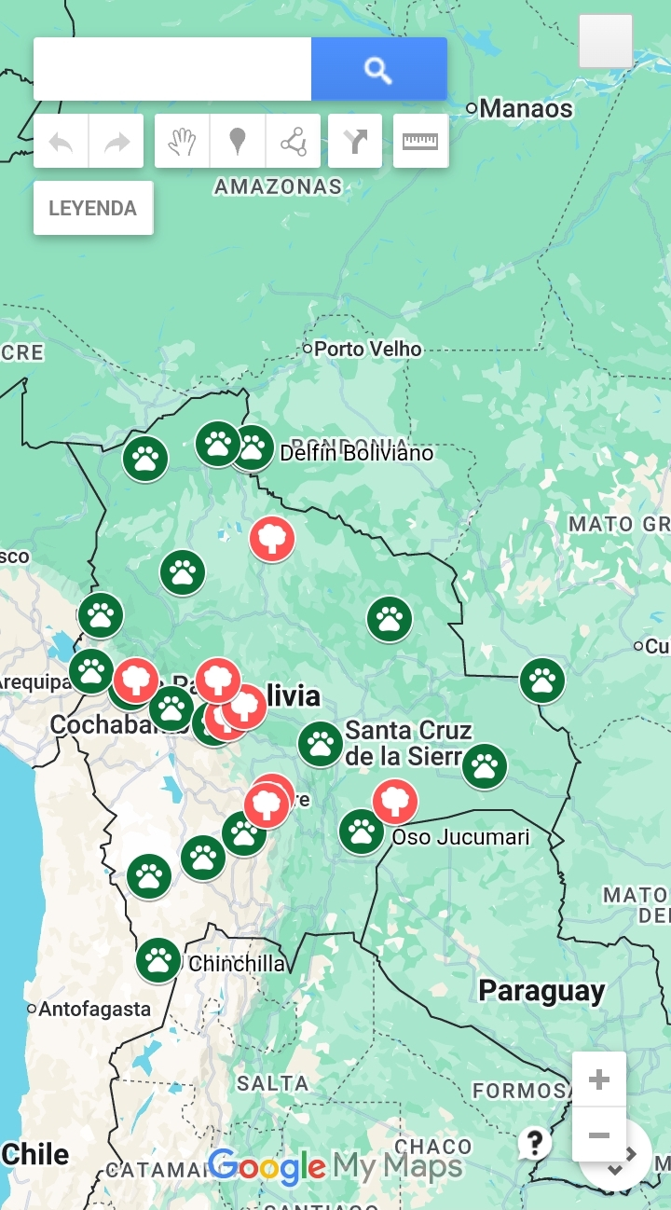
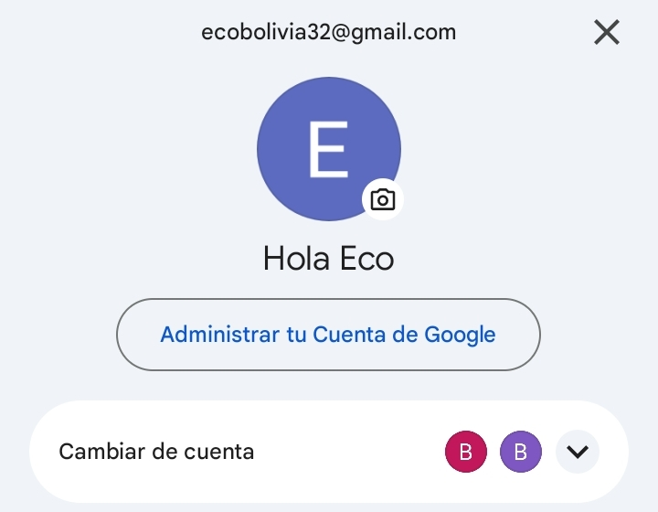
DESARROLLO DE LA INNOVACION
1.- Como primer paso creamos una cuenta para nuestra página web.
Y de esta manera vamos a poder guardar nuestro documento y crear la página en Google Sites.
2.- Como segundo paso es entrar a la página “My maps” para poder señalar las especies en peligro de extinción y su ubicación.

Slide 13





DISEÑO DE INNOVACIÓN
Google. Navegador web nos permitió obtener imágenes , información sobre nuestro proyecto.
Canva. Para la creación del logo de nuestro proyecto.
Drive. Para guardar y subir de manera segura nuestros avances.
Kahoot. Para la creación de nuestros mini juegos lúdicos.
Visual Studio Code. No permitió la creación de código HTML y código CSS.

Slide 14
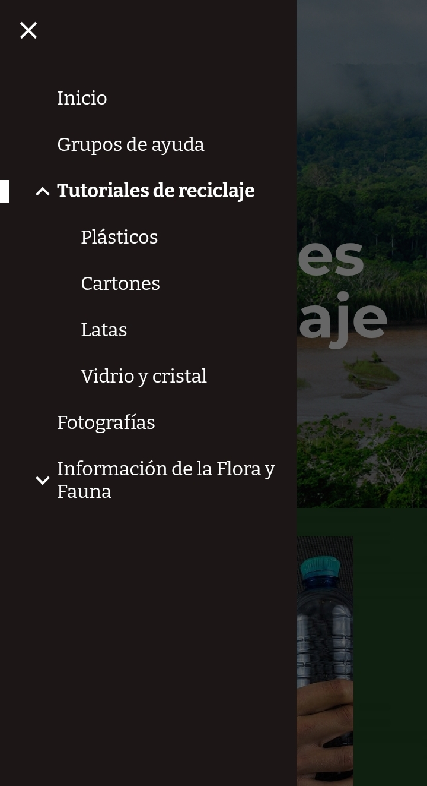
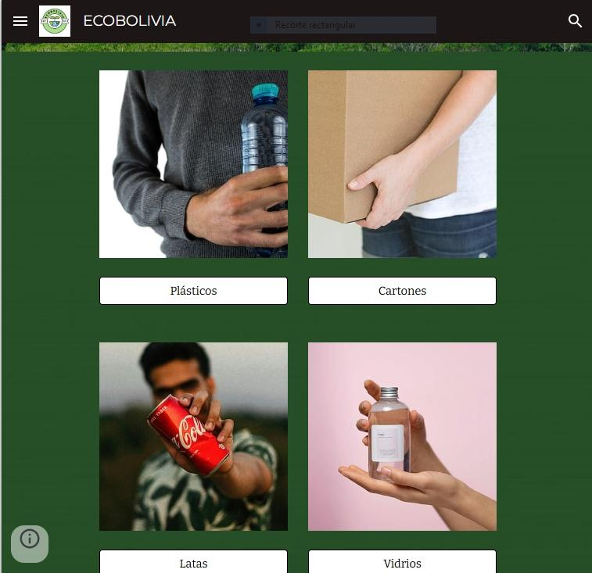
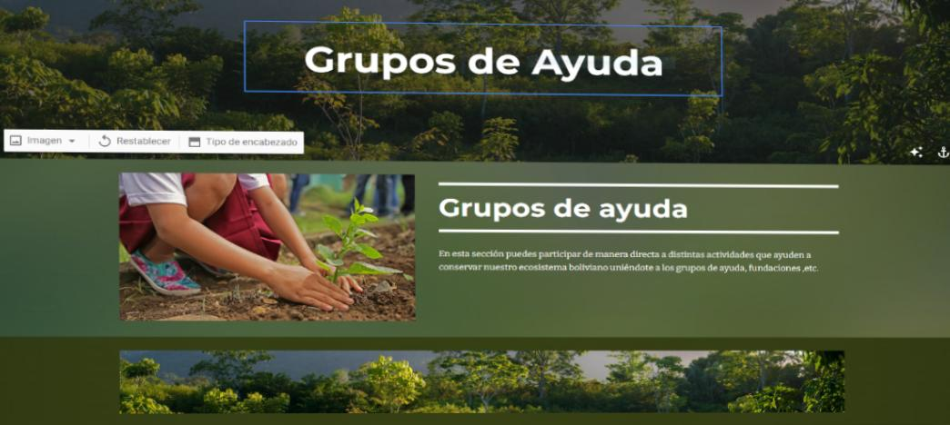
DISEÑO DE LA INNOVACIÓN

Slide 15
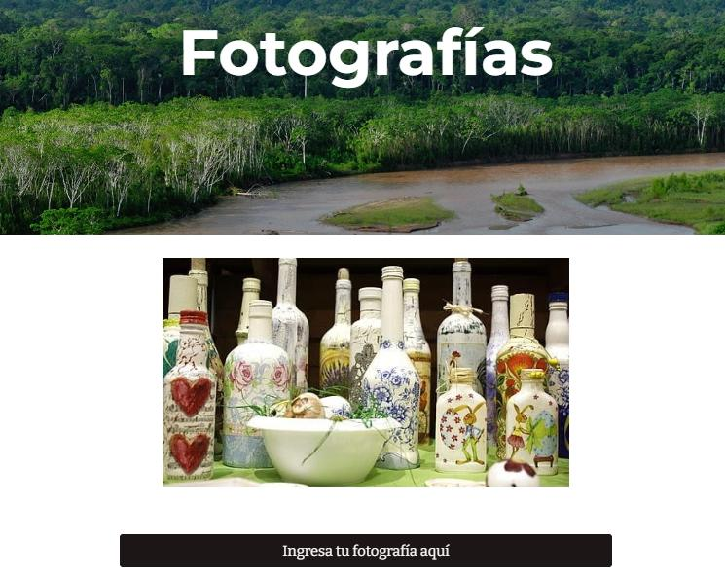
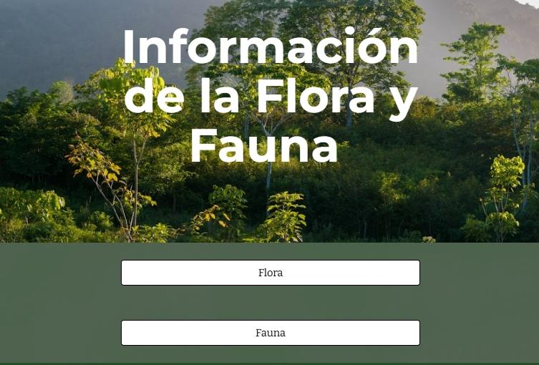
DISEÑO DE LA INNOVACIÓN

Slide 16
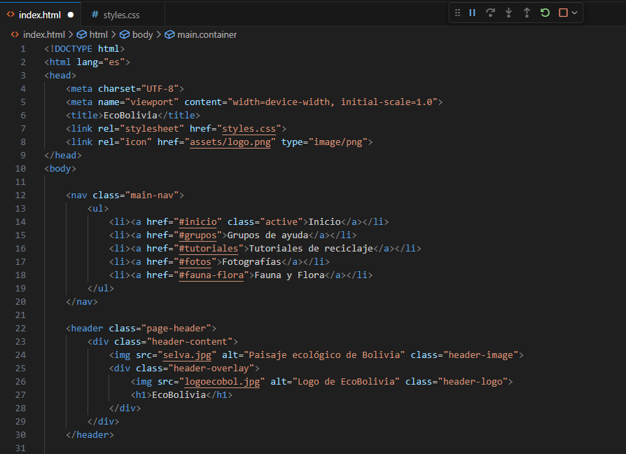
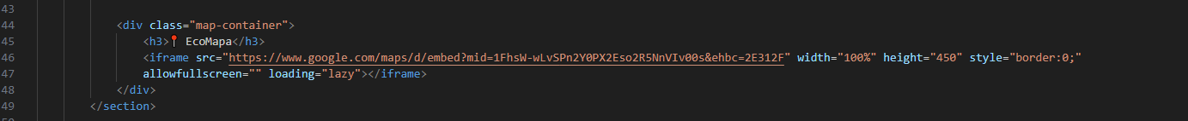
DESARROLLO DE LA INNOVACION

Slide 17
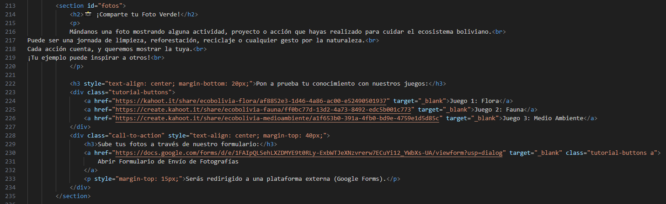
DESARROLLO DE LA INNOVACION

Slide 18
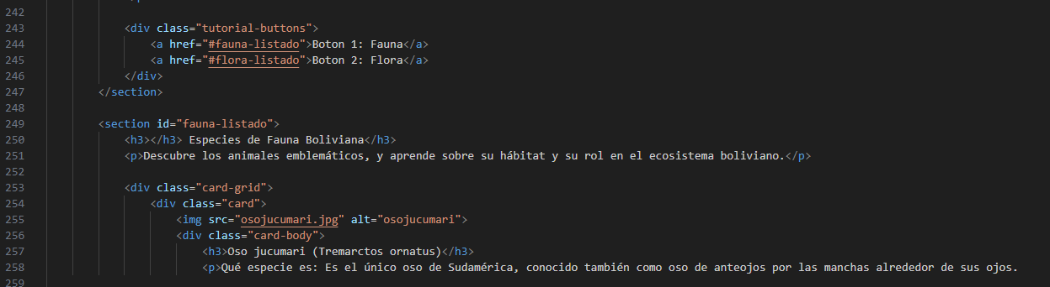
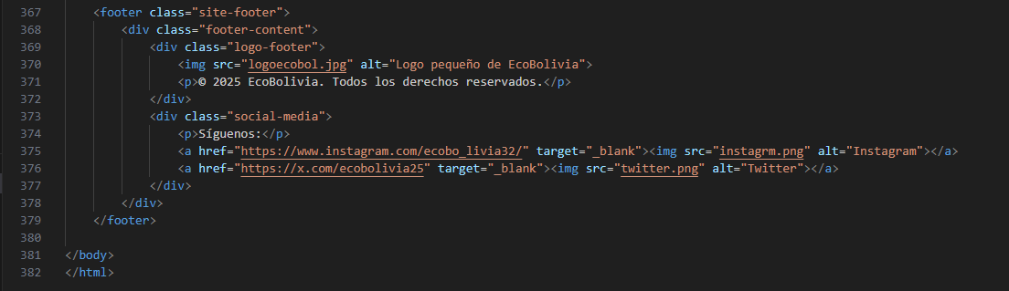
DESARROLLO DE LA INNOVACION

Slide 19
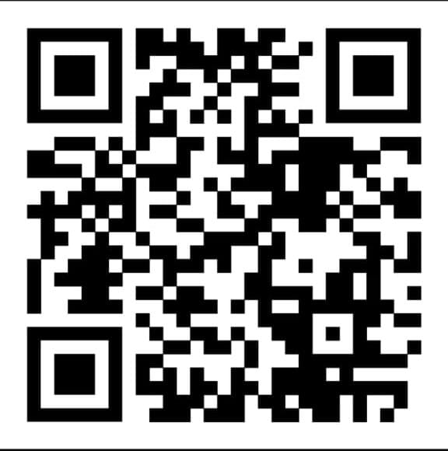
NUESTRA PAGINA

Slide 20
RECOMENDACIONES
CONCLUSIONES
La página web es un recurso accesible para poder informar y concientizar sobre los problemas ambientales.
La implementación de una página web sobre el medio ambiente puede ser un gran aliado para promover el cuidado del planeta y concientizar a más personas sobre esta problemática.
Este proyecto nos inspira a seguir utilizando plataformas digitales para defender el ecosistema boliviano.
Compartir la página para llegar a más personas y generar conciencia ambiental.
Comprobar si la página web funciona en todos los dispositivos móviles.

Slide 21
GRACIAS POR SU ATENCIÓN

